Slide 1
GTACompare

Slide 2
Суть проекта
Характеристики
Сравнение

Slide 3
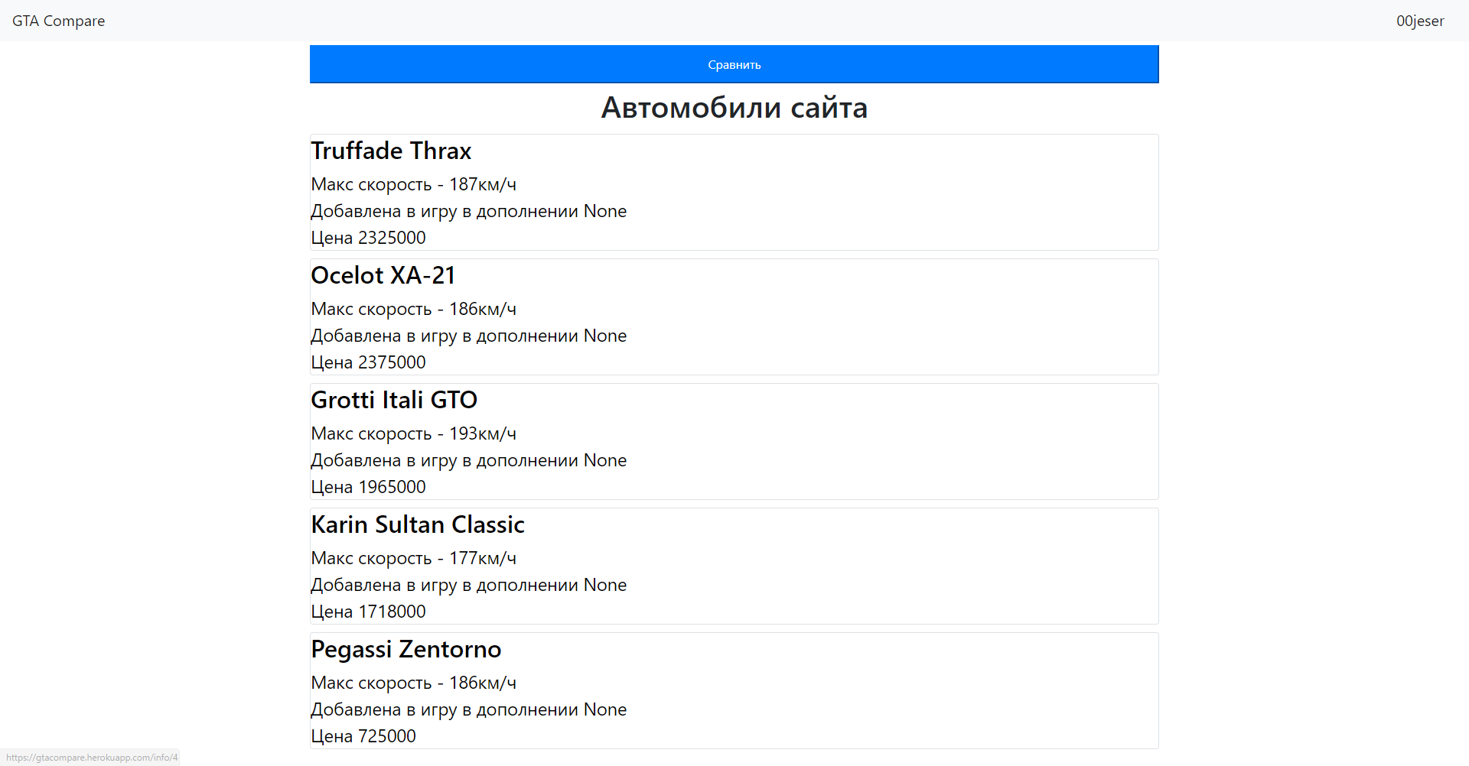

Slide 4
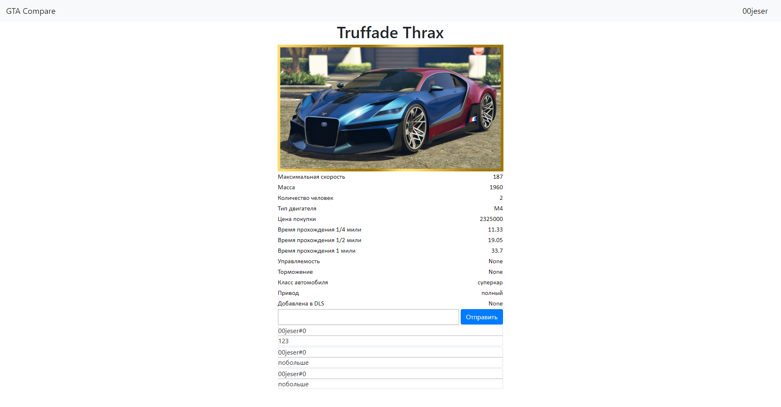

Slide 5
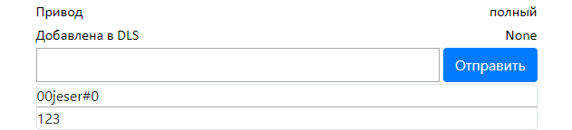
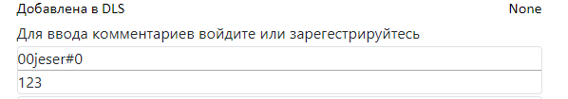

Slide 6
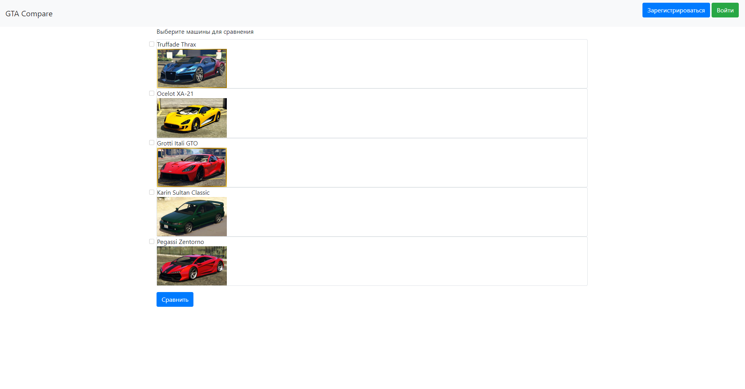

Slide 7
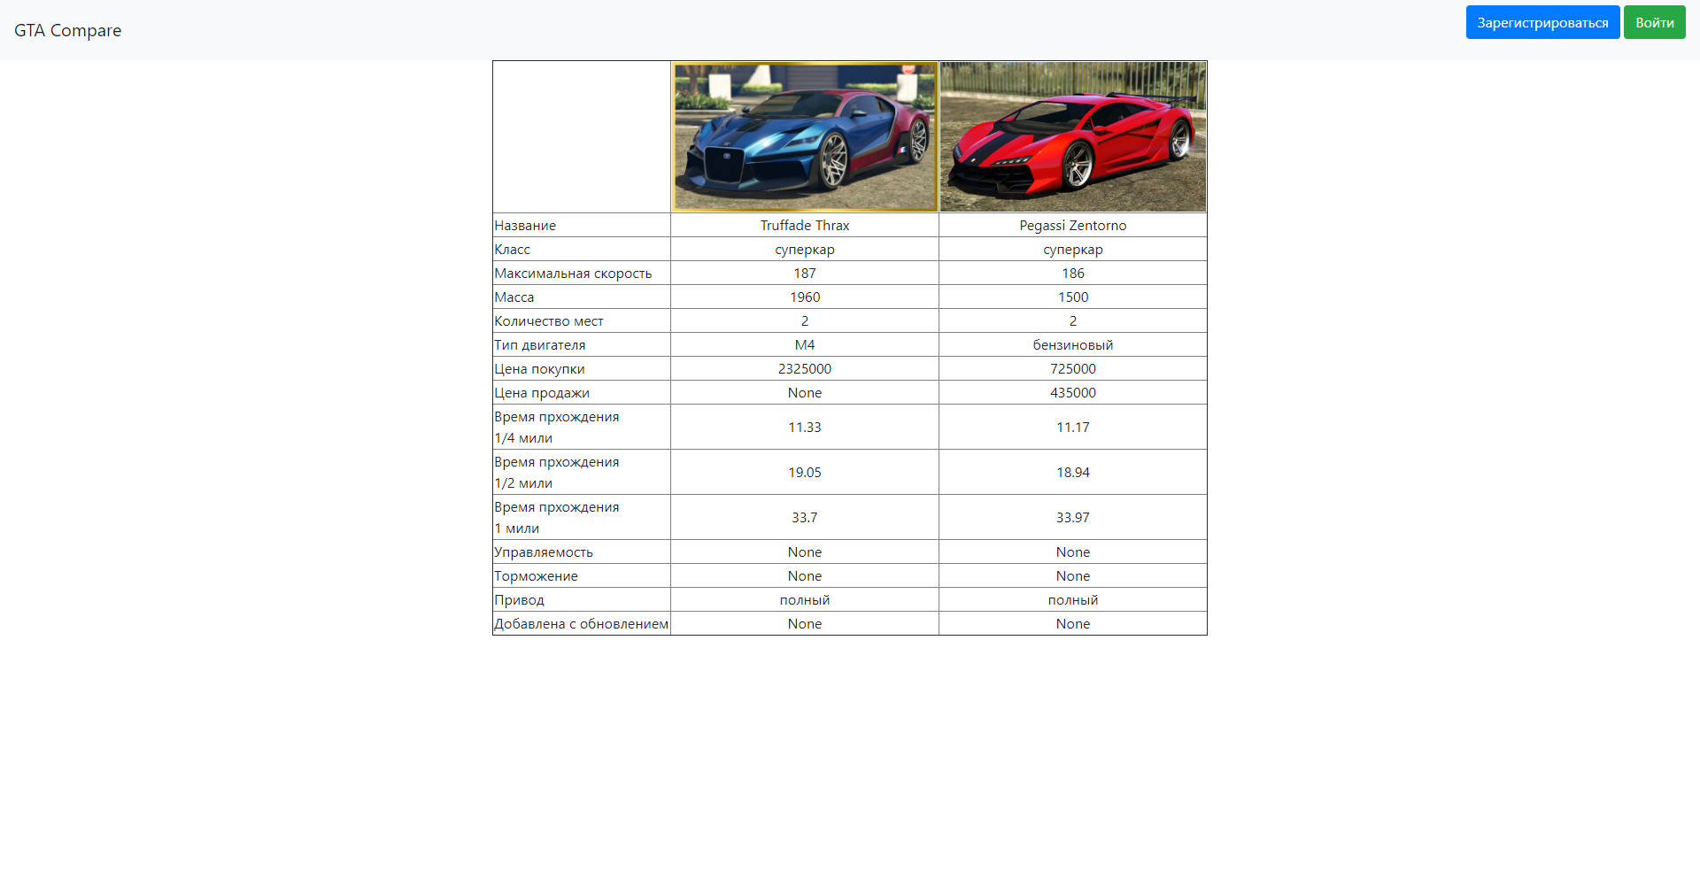

Slide 8
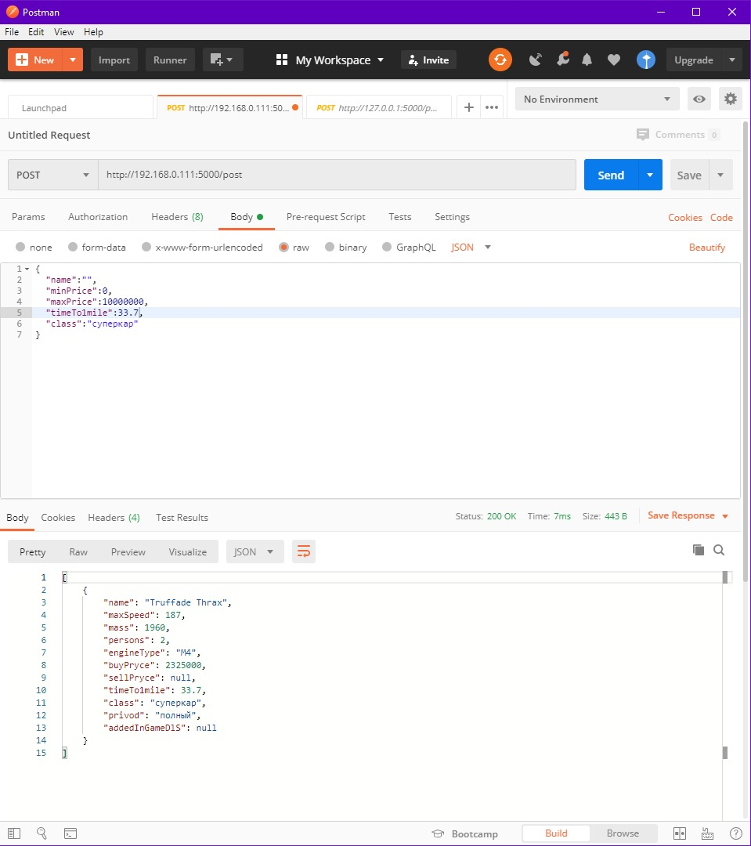

Slide 9
Технологии
Flask
SQLChemy
Flask-login
Flask-WTF
JSON
Bootstrap

